Slide 1
任意项级数
第三节 任意项级数
交错级数收敛判别法
绝对收敛与条件收敛
绝对收敛级数的性质
小结 思考题 作业
第十章 无穷级数

Slide 2
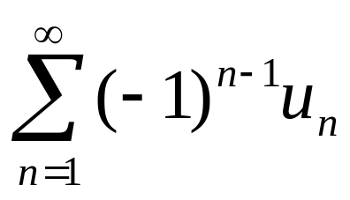
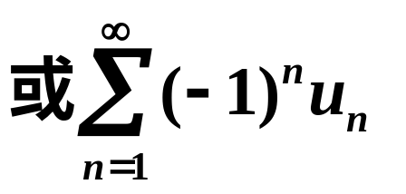


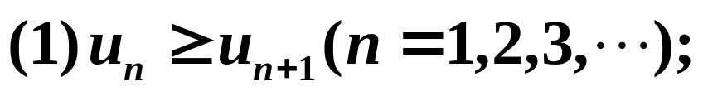
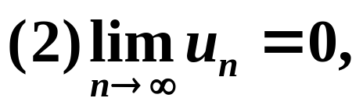


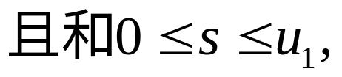

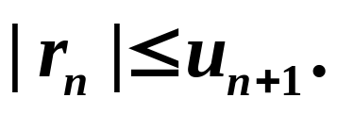
任意项级数
一、交错级数收敛判别法
alternate series
定义
正、负项相间的级数称为
交错级数.
定理1
(莱布尼茨判别法)
莱布尼茨 (Leibniz) (德) 1646–1716

Slide 3

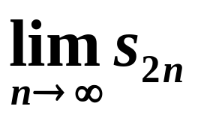
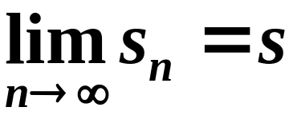
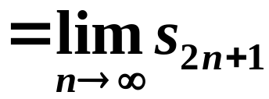




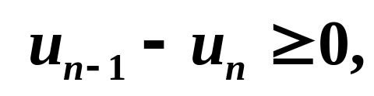



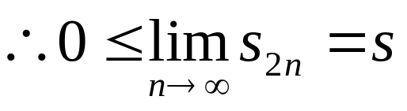

任意项级数
分析
证
由条件(1):
交错级数及其审敛法

Slide 4
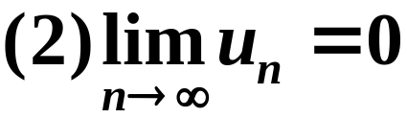
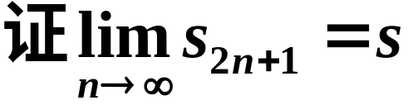
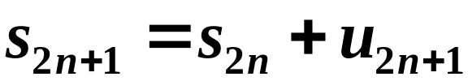
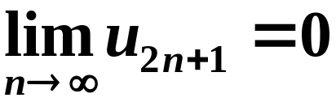
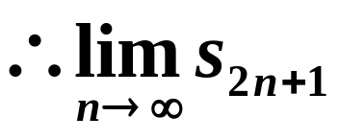
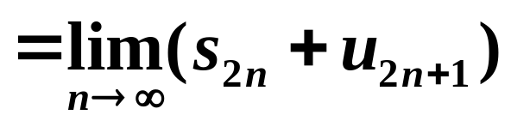

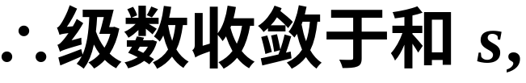
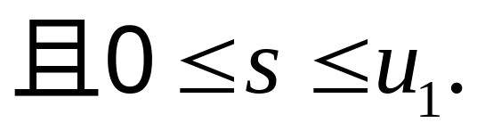


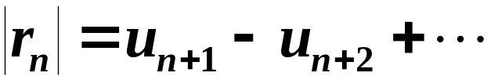


任意项级数
由条件(2):
也是一个交错级数.
交错级数及其审敛法
满足收敛的两个条件,
定理证毕.

Slide 5
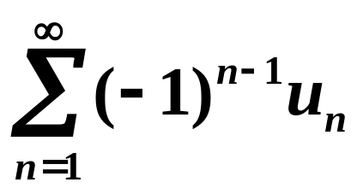

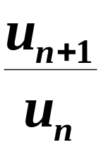







任意项级数
注
用莱布尼茨定理判别交错级数
是否收敛时,
要考察u_{n}与u_{n+1}大小,
比较
u_{n}与u_{n+1}大小的方法有三种:
(1)比值法,
?
(2)差值法,
?
交错级数及其审敛法
(3) 由u_{n}找出一个连续可导函数
考察
?

Slide 6
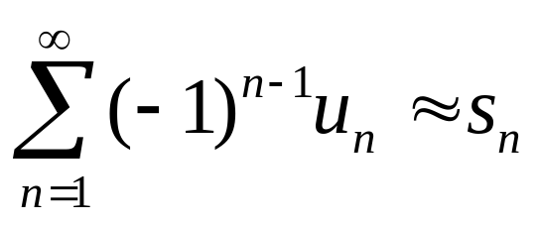


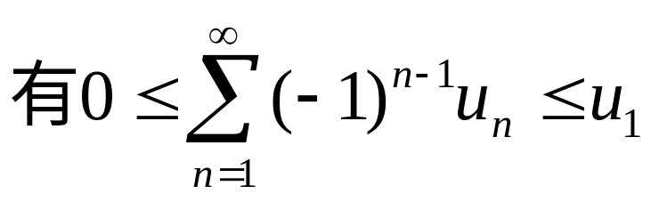
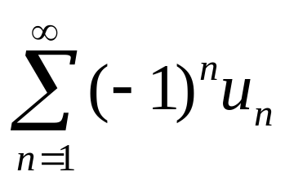
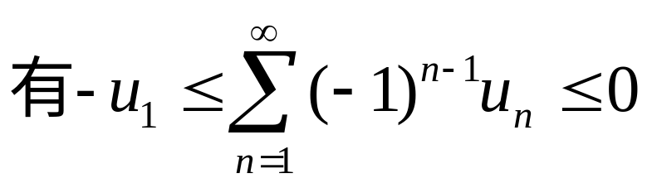
任意项级数
收敛的交错级数
注意：
条件
对于收敛的
对于莱布尼茨型级数
对于莱布尼茨型级数
即莱布尼茨型级数的和的符号与此级数的第一项的符号相同，且和的绝对值不超过第一项的绝对值。

Slide 7
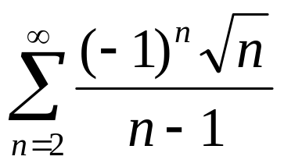
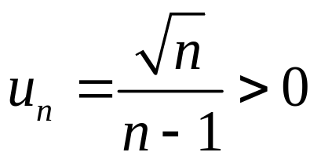
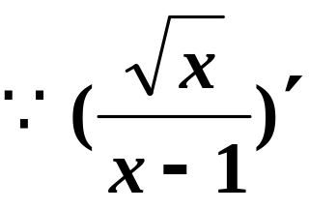
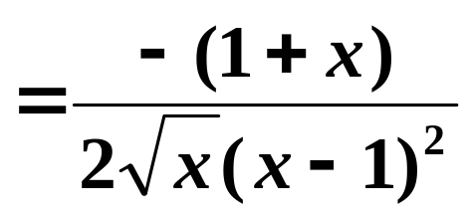



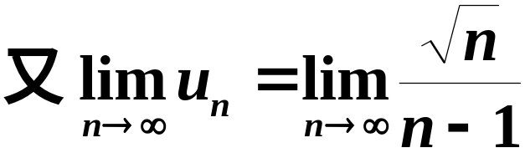

任意项级数
例1
判别级数
的收敛性.
解
此级数为
交错级数.
交错级数及其审敛法
利用莱布尼茨判别法知,原级数收敛.

Slide 8
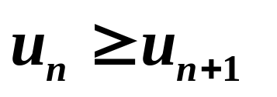
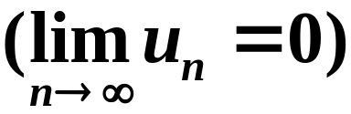

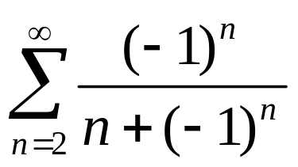
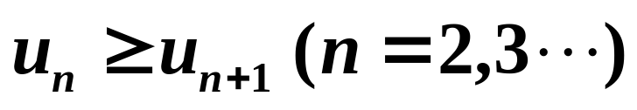
任意项级数
莱布尼茨定理
如果交错级数满足条件:
注
则级数收敛.
莱布尼茨定理条件中
只是充分条件.
条件(2)
是收敛的必要条件.
条件(1)
不是必要条件.
就是说, 某些交错级数即使条件(1)( )
不满足也
仍有可能是收敛的.
交错级数及其审敛法
如
不满足莱布尼茨定理的条件:
但级数收敛.

Slide 9
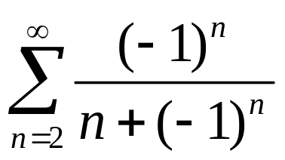
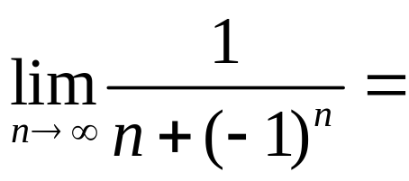
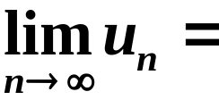

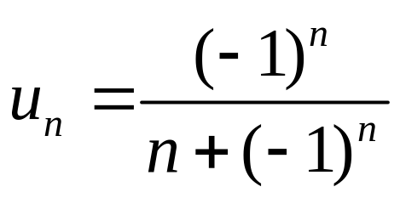
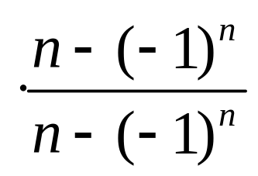
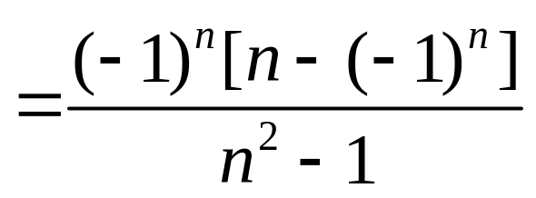
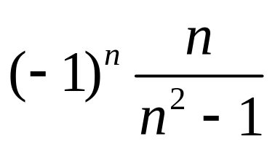
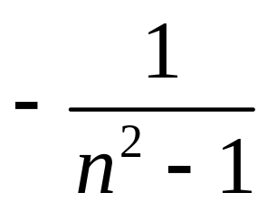
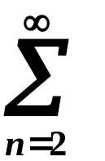
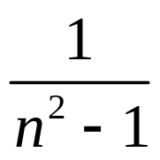

任意项级数
例2
判别级数
的敛散性.
交错级数
解
可知莱布尼茨定理的条件(2)满足,
但条件(1)
不满足,
故用莱氏定理是无法判别的,
但是因为
收敛,
收敛
故 原级数
收敛.

Slide 10
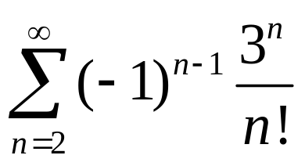
例3
判别级数
的敛散性.

Slide 11
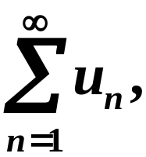


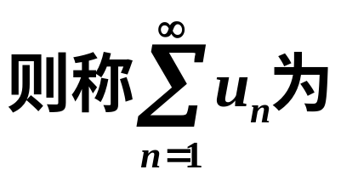

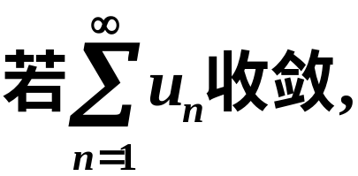
任意项级数
二、绝对收敛与条件收敛
定义1
任意项级数
可正,
可负,
可0.
思想是:
任意项级数
正项级数
定义2
绝对收敛.
条件收敛.

Slide 12


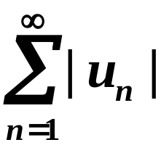












任意项级数
绝对收敛.
绝对收敛与收敛
有以下重要关系
定理2
证
设级数
收敛.
正
比较极限审敛法
绝对收敛与条件收敛
显然,
由性质1, 2

Slide 13






任意项级数
任意项级数
例3
判别级数
的敛散性.
解
收敛
绝对收敛与条件收敛
故原级数
绝对收敛.

Slide 14





任意项级数
例4
判定下列级数的敛散性,对收敛级数要指明
是条件收敛还是绝对收敛.
解
(1)
绝对收敛与条件收敛
是等比级数,
收敛.
所以原级数
绝对收敛.

Slide 15









任意项级数
解
(2)
因为
正项级数
又
绝对收敛与条件收敛
由正项级数的比值判别法知,
级数
发散,
从而级数(2)
不绝对收敛.
由于使用的是比值判别法而判定的级数(2)
不绝对收敛,
因此
断定
级数(2)是
发散.

Slide 16
任意项级数
通常先考查它
讨论任意项级数的收敛性时,
是否绝对收敛
(用正项级数的判别法),
如不是绝
对收敛的,再看它是否条件收敛.
若使用比值法或
根值法判定级数不绝对收敛(这时级数的通项不趋于零),
便可断言级数发散.
对交错级数,
可用
利用无穷级数的性质1、2 将级数
绝对收敛与条件收敛
莱布尼茨定理.
拆开为两个级数,
然后讨论敛散性也是常用手段.

Slide 17



任意项级数
三、绝对收敛级数的性质
定理3
绝对收敛的级数在任意重排后,
仍然绝对收敛且和不变.
定理4 (绝对收敛级数的乘法)
设级数
都绝对收敛,其和分别为
则它们的Cauchy乘积
也绝对收敛,且和为

Slide 18


任意项级数
四、小结
任意项级数审敛法的思维程序
1.
发散
2. 绝对收敛
3. 交错级数(莱布尼茨定理)
4. 按基本性质
5.
?

Slide 19











任意项级数
思考题
是非题
(1)
是
由比较法知
收敛.
(2)
非
例如
收敛,
发散.

Slide 20






任意项级数
问：下列命题是否正确？

Slide 21







任意项级数

Slide 22


任意项级数

Slide 23














任意项级数
3
正项级数
解
绝对收敛与条件收敛
由于
收敛.

Slide 24







任意项级数
4.
解
绝对收敛与条件收敛
绝对收敛
条件收敛

Slide 25
任意项级数
作 业
习题10.3 (254页)
3. (4) (6) 4. 6.

